Slide 1
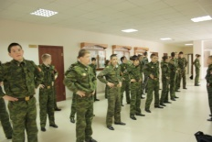
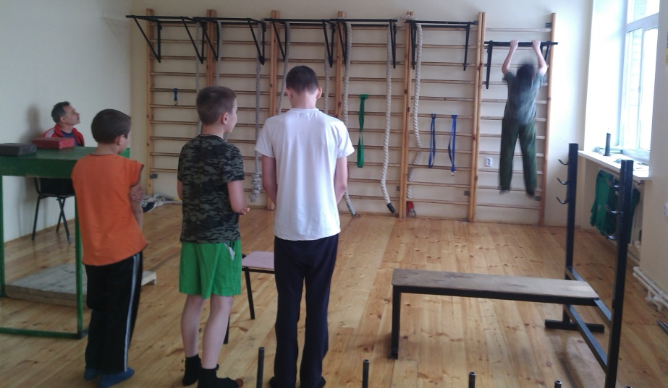
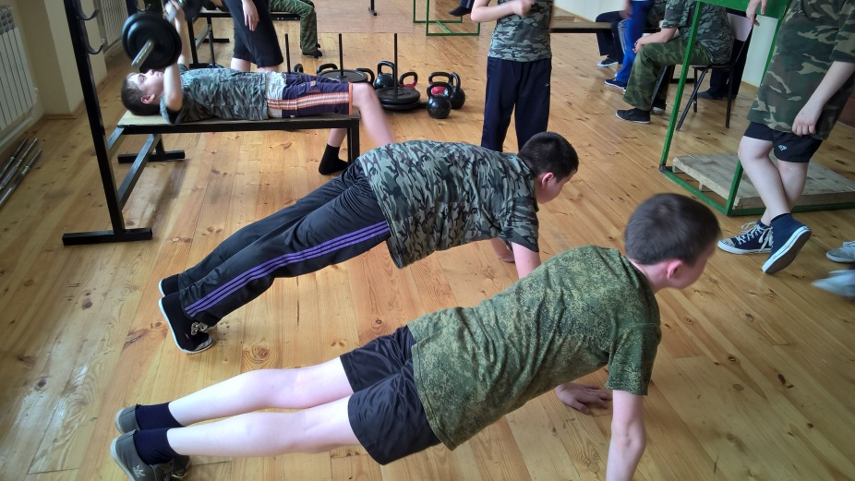
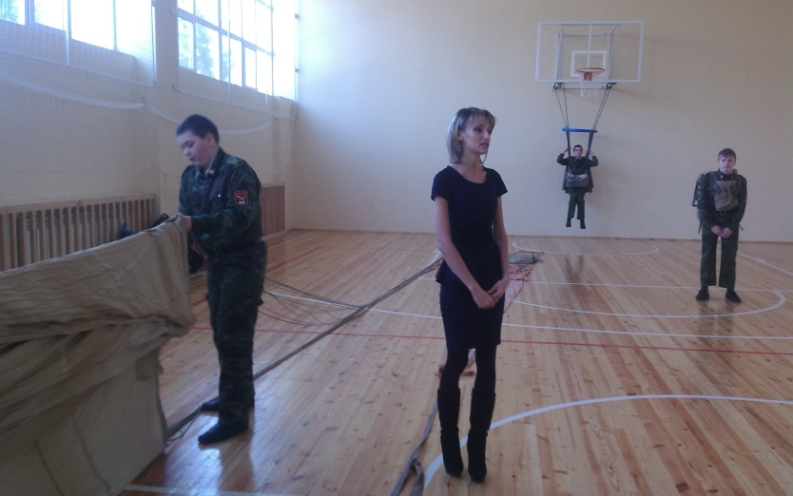
«Спортивный Татарстан»
16.04.16
Акция «Производственная зарядка»
18.04.16
ГТО для всех. Пробная сдача норм ГТО
19.04.16 Спорт и учеба. Открытые тренировки по различным видам спорта.
Урок здоровья от спортивной секции «Парашютная подготовка»

Slide 2
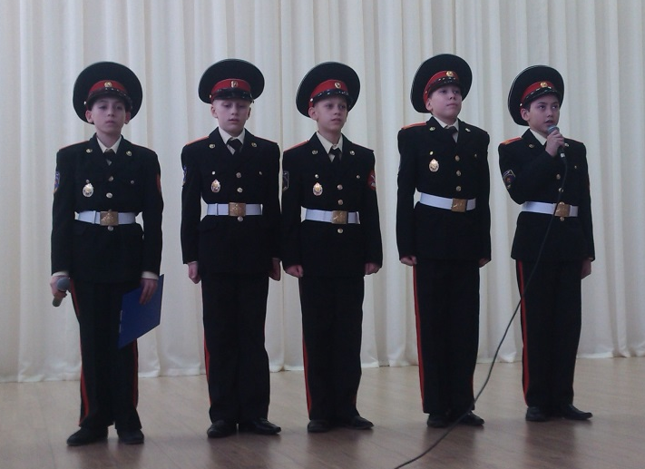
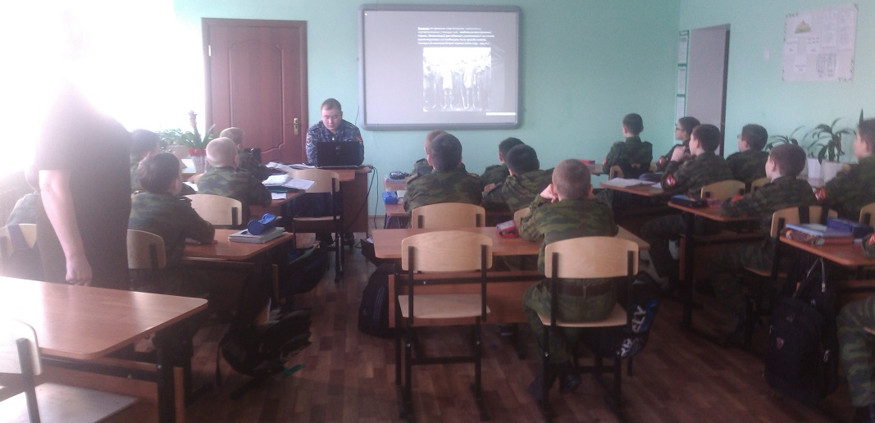
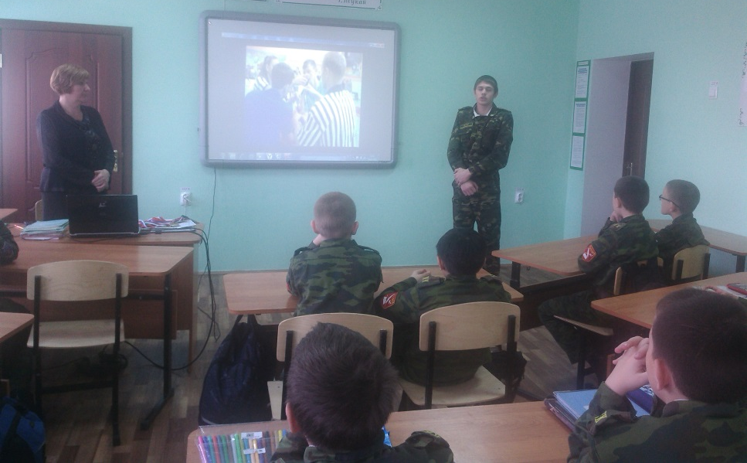
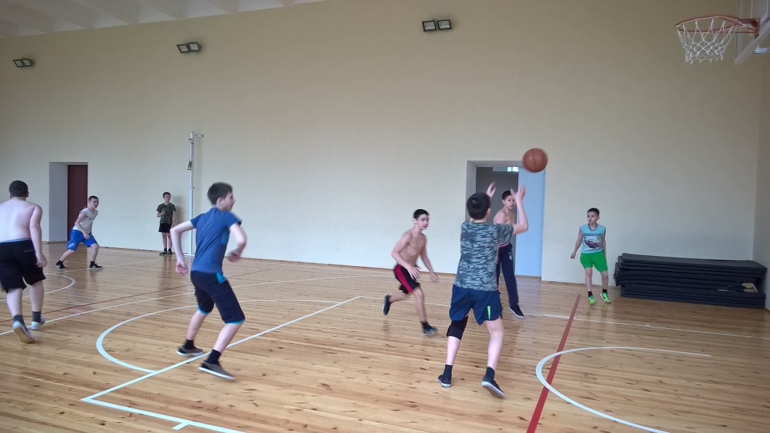
«Спортивный Татарстан»
20.04.16 «Спортивное кино». Кинопросмотр, конкурс песен о спорте.
21.04.16 «Мой спортивный кумир». Встреча с кандидатом в мастера спорта по армрестлингу кадетом 10 класса Трутневым Богданом.
22.04.16. «Я чемпион» Товарищеские встречи по баскетболу

